Slide 1
Создание веб-приложения
к.т.н. доцент Алпатов Алексей Николаевич

Slide 2
План мастер-класса
1. История создания Интернет. Принципы работы.
2. Чем веб-сайт отличается от веб-приложения? Есть ли различия?
3. Стек технологий, используемых при создании современных веб-приложений.
4. Angular и Bootstrap.
5. Создание простейшего приложения.

Slide 3
История создания
Революционное развитие Интернета началось только после 1993 г. с увеличением в геометрической прогрессии числа узлов и пользователей. Поводом для революции стало появление службы World Wide Web (WWW), основанной на пользовательском протоколе передачи данных HTTP и на особом формате представления данных — HTML. Документы, выполненные в этом формате, получили название Web-страниц.
Именно Бернерса-Ли следует благодарить за создание всемирной сети Интернет, разработку URL, HTTP и изобретение языка программирования, известного нам как HTML.

Slide 4
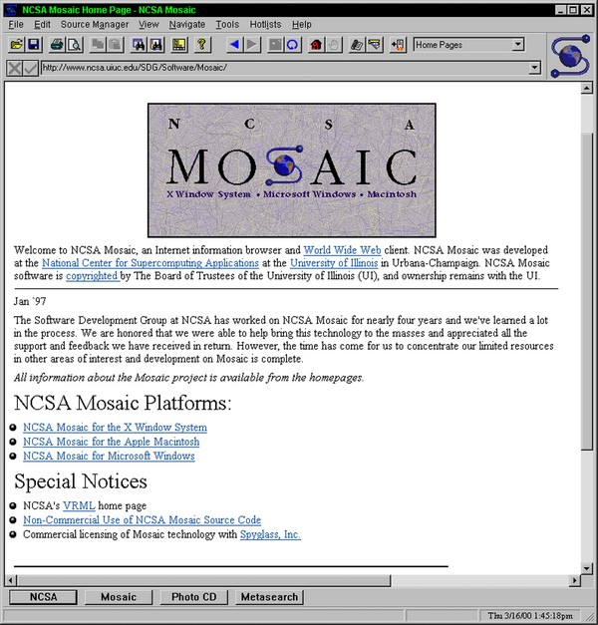
NCSA Mosaic- первый браузер
«Есть две эпохи интернета — до Mosaic и после. Комбинация web-протоколов Тима Бернерса-Ли, обеспечивших соединение, и браузера Марка Андриссена, предоставившего великолепный интерфейс, была взрывом. За двадцать четыре месяца интернет превратился из неизвестности в абсолютную повсеместность». Mark Pesce.

Slide 5
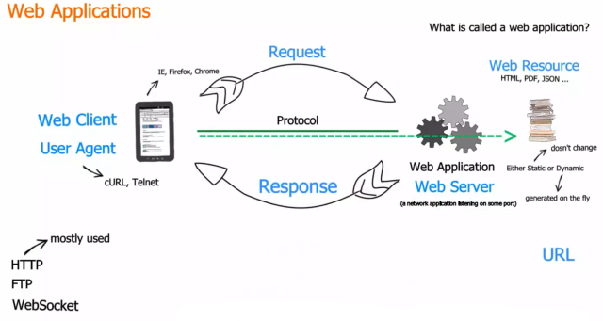
Что такое веб-приложение
Клиент-серверное приложение, основная часть которой содержится на удаленном сервере, а пользовательский интерфейс (UI) отображается в браузере в виде веб-страниц.

Slide 6
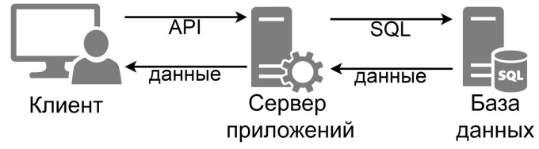
Многоуровневая архитектура клиент-сервер
Многоуровневая архитектура (N-tier или multi-tier, иногда его называют
трехуровневая архитектура или трехзвенная архитектура, но это частный
случай) представляет собой дальнейшее совершенствование технологии
«клиент-сервер». В трехзвенной архитектуре вся обработка данных, ранее
входившая в клиентские приложения или полностью была на сервере либо эти
два звена делили её функции между собой, выделяется в отдельное звено,
называемое сервером приложений

Slide 7
Преимущества веб приложений
Доступ с любого устройства
Экономия
Адаптивность
Отсутствие клиентского ПО
Сетевая безопасность
Масштабируемость

Slide 8
Технологии, используемые при создании современных веб приложений
Для создания серверной части веб-приложений используются такие языки программирования, как: PHP, ASP, ASP.NET, Perl, C/C++, Java, Python, Ruby, NodeJS... Backend (бэкенд или серверная часть приложения) работает на удаленном компьютере, который может находиться где угодно.
Для реализации клиентской части используют HTML, CSS, JavaScript, Ajax... Frontend (фронтенд или клиентская часть приложения) выполняется в браузере пользователя. Приложение может состоять только из клиентской части, если не требуется хранить данные пользователя дольше одной сессии. Это могут быть, например, фоторедакторы или простые игрушки.

Slide 9
Чем веб-приложения отличаются от сайтов
С технической точки зрения на сегодняшний момент различия сводятся к нулю.
Сайт это в первую очередь что-то информационное и статичное: визитка компании, сайт рецептов, городской портал или вики. Набор подготовленных заранее HTML-файлов, которые лежат на удаленном сервере и отдаются браузеру по запросу.
А веб-приложение — это что-то технически более сложное. Тут HTML-страницы генерируются на лету в зависимости от запроса пользователя. Почтовые клиенты, соцсети, поисковики, интернет-магазины, онлайн-программы для бизнеса, это все веб-приложения.

Slide 10

Примеры

Slide 11
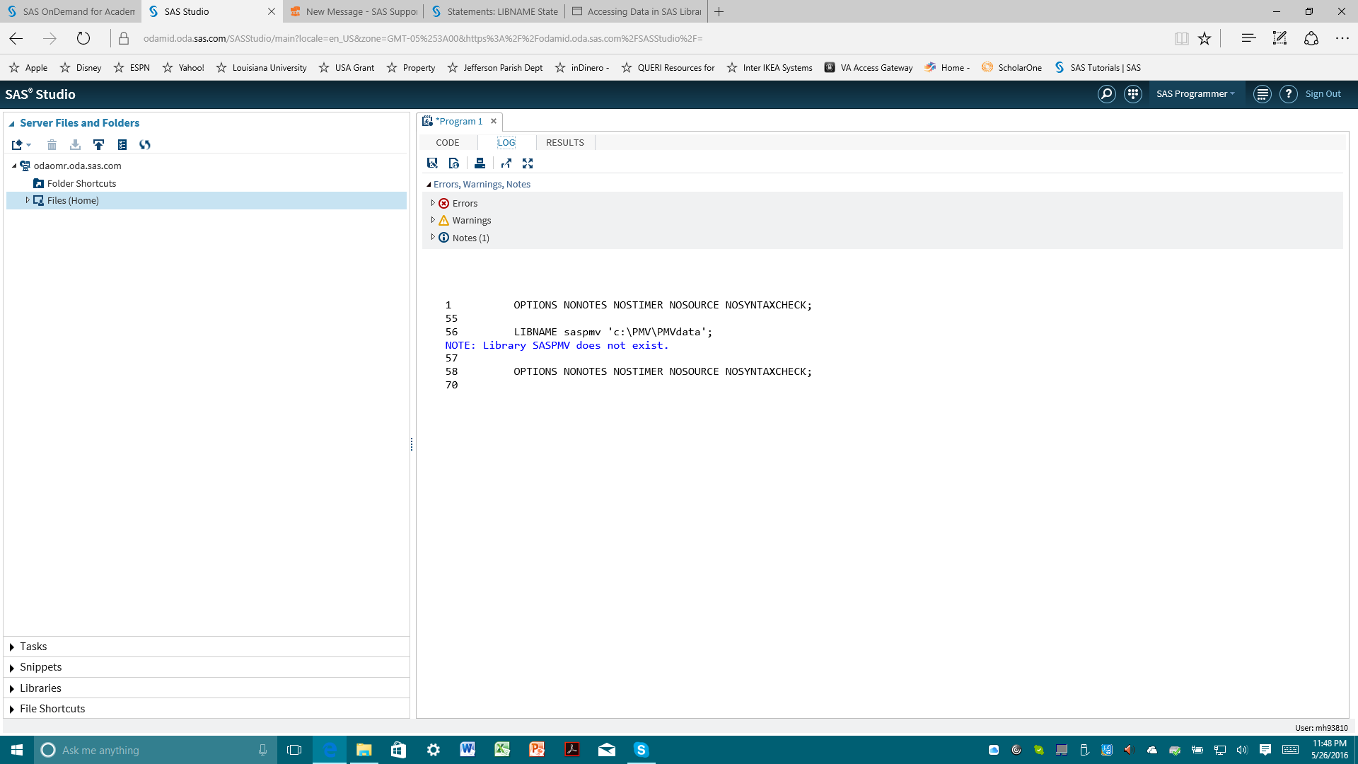
Примеры

Slide 12
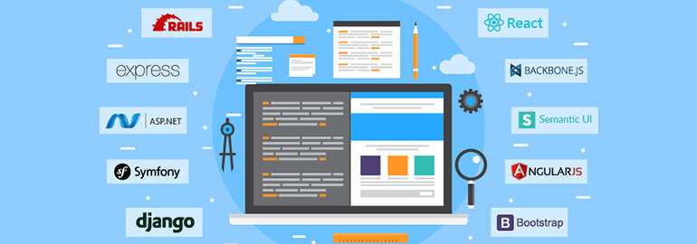
Использование фреймворков при разработке
Веб-фреймворк — инструмент, облегчающий процесс написания и запуска веб-приложения. Вам не нужно самостоятельно писать кучу кода и тратить время на поиск потенциальных просчётов и ошибок.

Slide 13
Серверные фреймворки. Правила и архитектура таких фреймворков не даёт возможности создать веб-приложение с богатым интерфейсом.
Django — Python;
Zend — PHP;
Express.js — JavaScript;
Ruby on Rails — Ruby.

Slide 14
Быстрая разработка Web-сайтов и Web-приложений с помощью Bootstrap и AngularJS
Для создания простейшего приложения список покупок нам понадобятся следующие технологии:
1. HTML
2. CSS
3. Bootstrap
4. AngularJS

Slide 15
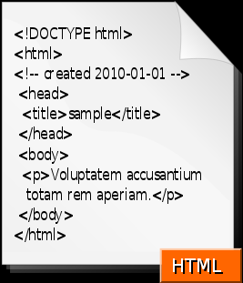
HTML
HTML (HyperText Markup Language, язык разметки гипертекста) — это система вёрстки, которая определяет, как и какие элементы должны располагаться на веб-странице. Язык HTML интерпретируется браузерами; полученный в результате интерпретации форматированный текст отображается на экране монитора компьютера или мобильного устройства.

Slide 16
Структура HTML-документа
HTML — теговый язык разметки документов. Любой документ на языке HTML представляет собой набор элементов, причём начало и конец каждого элемента обозначается специальными пометками — тегами. Элементы могут быть пустыми, то есть не содержащими никакого текста и других данных. В этом случае обычно не указывается закрывающий тег (например, тег переноса строки <br> — одиночный и закрывать его не нужно) . Кроме того, элементы могут иметь атрибуты, определяющие какие-либо их свойства (например, атрибут href=" у ссылки). Атрибуты указываются в открывающем теге. Вот примеры фрагментов HTML-документа:
<strong>Текст между двумя тегами — открывающим и закрывающим.</strong>
<a href="http://www.example.com">Здесь элемент содержит атрибут href, то есть гиперссылку.</a>
А вот пример пустого элемента: <br>

Slide 17
CSS (Cascading Style Sheets)
Стилем или CSS (Cascading Style Sheets, каскадные таблицы стилей) называется набор параметров форматирования, который применяется к элементам документа, чтобы изменить их внешний вид. Возможность работы со стилями издавна включают в развитые издательские системы и текстовые редакторы, тем самым позволяя одним нажатием кнопки придать тексту заданный, заранее установленный вид. Теперь это доступно и создателям сайта, когда цвет, размеры текста и другие параметры хранятся в определенном месте и легко «прикручиваются» к любому тегу. Еще одним преимуществом стилей является то, что они предлагают намного больше возможностей для форматирования, чем обычный HTML.

Slide 18
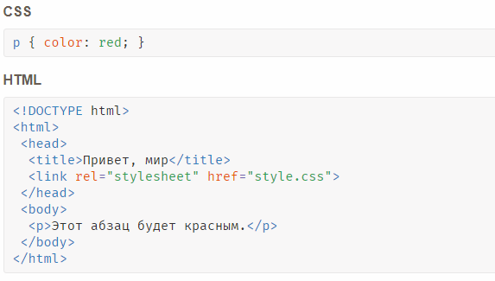

Slide 19

Быстрая разработка Web-сайтов и Web-приложений с помощью Bootstrap и AngularJS
Фреймворк Bootstrap — это свободный набор инструментов для создания интерфейсов сайтов и веб-приложений. Его возможности ориентированы исключительно на фронтенд-разработку. Bootstrap — проект весьма популярный, о чём, например, говорит то, что он занимает (по состоянию на начало марта 2018-го года) второе место по количеству звёзд на GitHub.

Slide 20
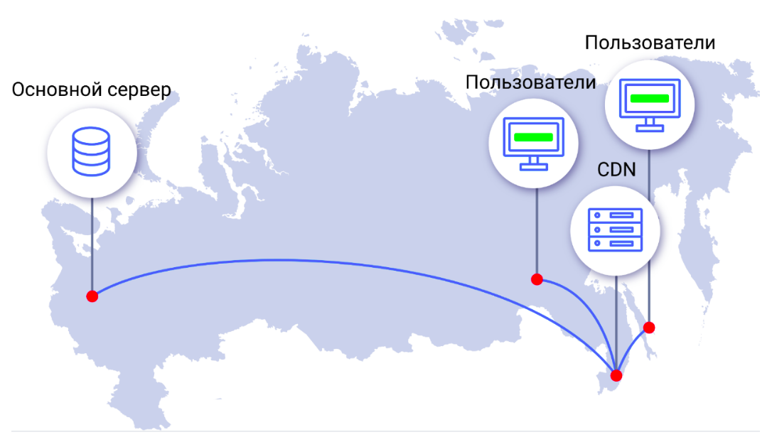
Загрузка и установка Bootstrap
Чтобы использовать в своём проекте Boo существует несколько способов его интеграции в проект. Один из них- использование content delivery network.
Пример добавления на страницу Bootstrap
<link rel="stylesheet" href="https://maxcdn.bootstrapcdn.com/bootstrap/3.3.2/css/bootstrap.min.css">

Slide 21

AngularJS
AngularJS — JavaScript-фреймворк с открытым исходным кодом. В основе лежат принципы оригинального MVC для построения клиентских веб-приложений.

Slide 22
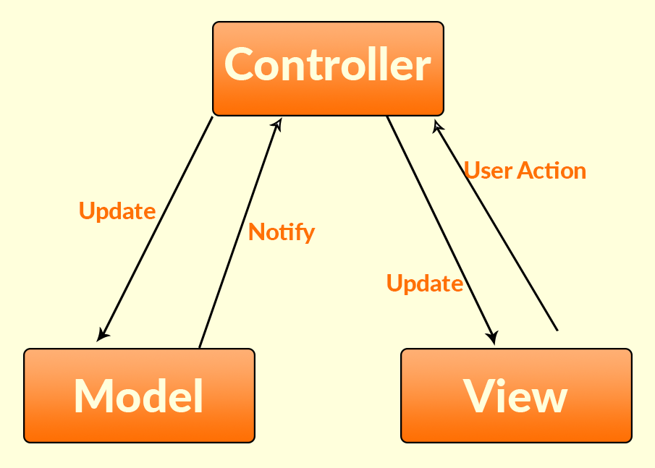
MVC - Модель–Представление–Контроллер
Кратко о шаблоне MVC:
1.Разделение приложения на отдельные представления, данные и логику компонентов
2. Поощрение слабой связи между этими компонентами
Модель (Model) предоставляет данные и реагирует на команды контроллера, изменяя своё состояние.
Представление (View) отвечает за отображение данных модели пользователю, реагируя на изменения модели.
Контроллер (Controller) интерпретирует действия пользователя, оповещая модель о необходимости изменений.

Slide 23
Подключение AngularJS к странице
Чтобы начать работу с AngularJS, нам нужна HTML страница с тремя вещами:
1) Загрузить angular.js
Нам нужно загрузить файл angular.js с одного из CDN или с локального диска.
Например,
2) Добавить ng-app
Добавьте ng-app к одному из элементов на вашей странице. Все, имеющее этот элемент, будет рассматриваться как часть AngularJS кода. Мы можем добавить это к элементу html, body, или даже div, как это сделано в нашем дальнейшем примере.
3) Добавить выражение AngularJS.
AngularJS имеет различные элементы. Выражение (expression) это фрагмент кода, помещенный в {{ }}. Он может содержать ограниченный набор выражений JavaScript.

Slide 24
Создание приложения «Список покупок»
Создадим приложение, которое позволит получать информацию о продуктах, которые нужно купить в магазине и их цене. Оно будет состоять из двух полей название и цена продукта, кнопки «Добавить». Информация будет выводиться в виде таблицы.
Все материалы к мастер классу доступны по адресу:

Slide 25
Создание приложения «Список покупок»
Создадим пустую страницу с подключенны Bootstrap. Открываем текстовый редактор и прописываем строки и:
И сохраняем в формате .html
<!doctype html> <head> <meta charset="utf-8"> <link rel="stylesheet" href="https://maxcdn.bootstrapcdn.com/bootstrap/3.3.2/css/bootstrap.min.css"> </head>

Slide 26
Создание приложения «Список покупок»
Подключаем к нашей странице AngularJS. (Файл 2.html)
<!doctype html> <html ng-app="purchaseApp"> <head> <meta charset="utf-8"> <link rel="stylesheet" href="https://maxcdn.bootstrapcdn.com/bootstrap/3.3.2/css/bootstrap.min.css"> </head> <script src="https://ajax.googleapis.com/ajax/libs/angularjs/1.6.4/angular.min.js"></script> </html>

Slide 27
Добавляем к нашей странице элементы
Создадим контроллер ng-controller
<body ng-controller="purchaseController">
<div class="page-header">
<h1> Список покупок </h1>
</div>
<div class="panel">
<div class="form-inline">
<div class="form-group">
<div class="col-md-8">
<input class="form-control" ng-model="text" placeholder = "Название" />
</div>
.......................................

Slide 28
Добавляем скрипт
Создаём модель, определенную в javascript.
<script>
var model = {
items: [
{ purchase: "Хлеб", done: false, price: 15.9 },
{ purchase: "Масло", done: false, price: 60 },
{ purchase: "Картофель", done: true, price: 22.6 },
{ purchase: "Сыр", done: false, price:310 }
]
};
);
</script>

Slide 29
Ключевым звеном приложения является контроллер, который управляет бизнес-логикой
var purchaseApp = angular.module("purchaseApp", []);
purchaseApp.controller("purchaseController", function ($scope) {
$scope.list = model;
$scope.addItem = function (text, price) {
price = parseFloat(price); // преобразуем введенное значение к числу
if(text != "" && !isNaN(price)) // если текст установлен и введено число, то добавляем
{
$scope.list.items.push({ purchase: text, price: price, done: false });
}
}
});

Slide 30
Исходный код всего приложения можно посмотреть по адресу:
https://github.com/DevDaveNull/mc

Slide 31
Делаем наше приложение доступным любому пользователю сети Интернет
Существует несколько подходов:
1. Купить сервер, установить на него требуемое серверное ПО (как минимум LAMP- Linux, Apache — веб-сервер; MariaDB / MySQL — СУБД; PHP), заказать у своего провайдера выделенный канал, внешний(публичный, белый ) IP адрес.................
2. Воспользоваться арендой хостинга у специализированного поставщика.

Slide 32
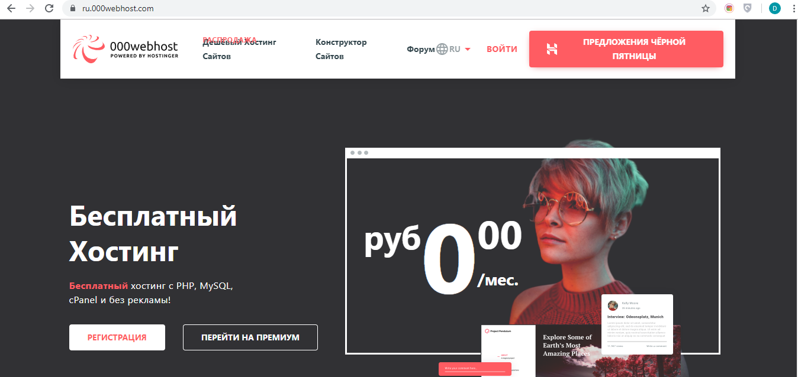
В качестве примера- https://ru.000webhost.com/

Slide 33
